Slide 1
60%
OCR을 통한 텍스트 번역
김마로, 오흥천

Slide 2
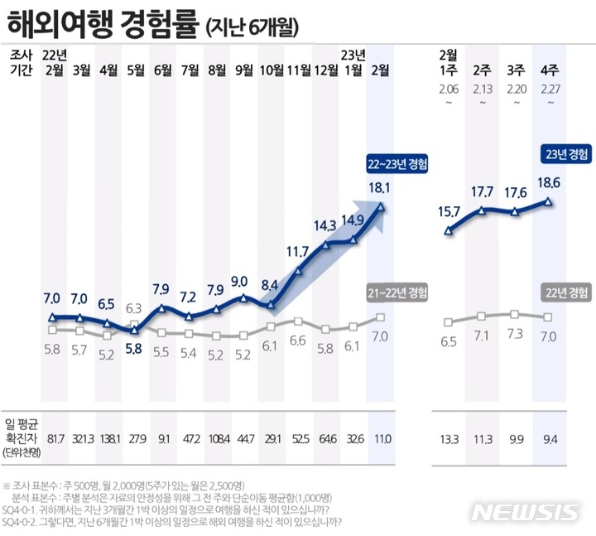
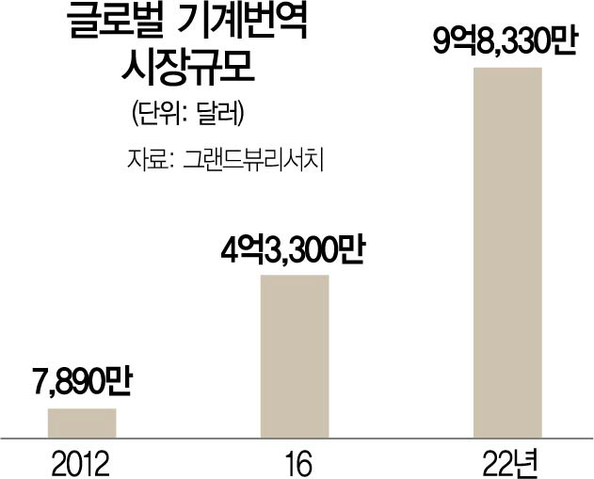
프로젝트 개요
60%

Slide 3
High-level Design
60%
Text
Extraction
& Save
Translate
Text
Start
Session
Video
Recognition
Show
Original Video
&
Translated Text
Text Recognition
& Show

Slide 4
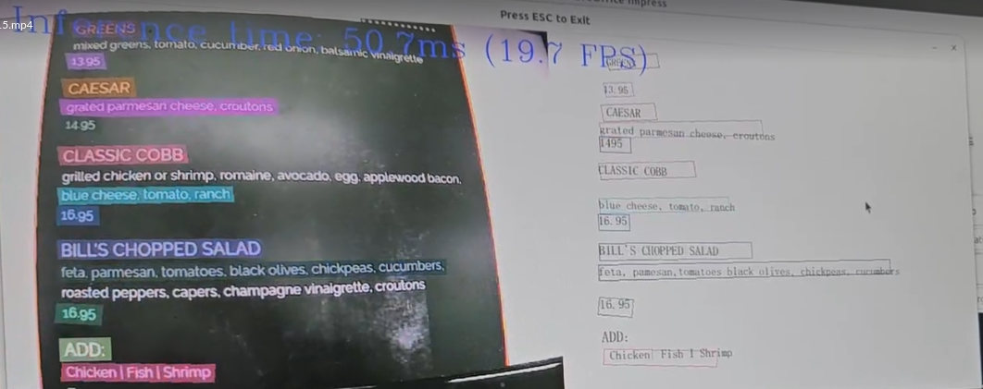
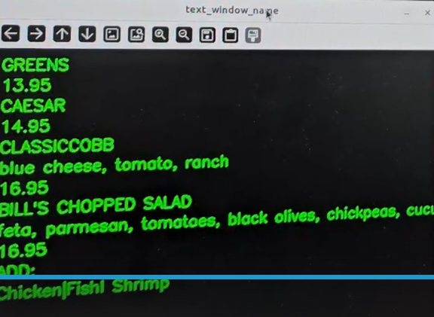
프로젝트 시연
60%

Slide 5
고찰 및 개선점
60%
한자 인식이 잘 되지 않음
번역까지는 성공하였으나 번역된 결과를 화면에 띄우는 것은 실패
원하는 문자 인식이 잘 안되는 경우가 발생
사용자를 위한 GUI개발 미흡

Slide 6
Q & A
60%
THANK YOU

